Slide 1
人工智能导论 Introduction to Artificial Intelligence
第二章 知识表示
http://www.intsci.ac.cn/

Slide 2
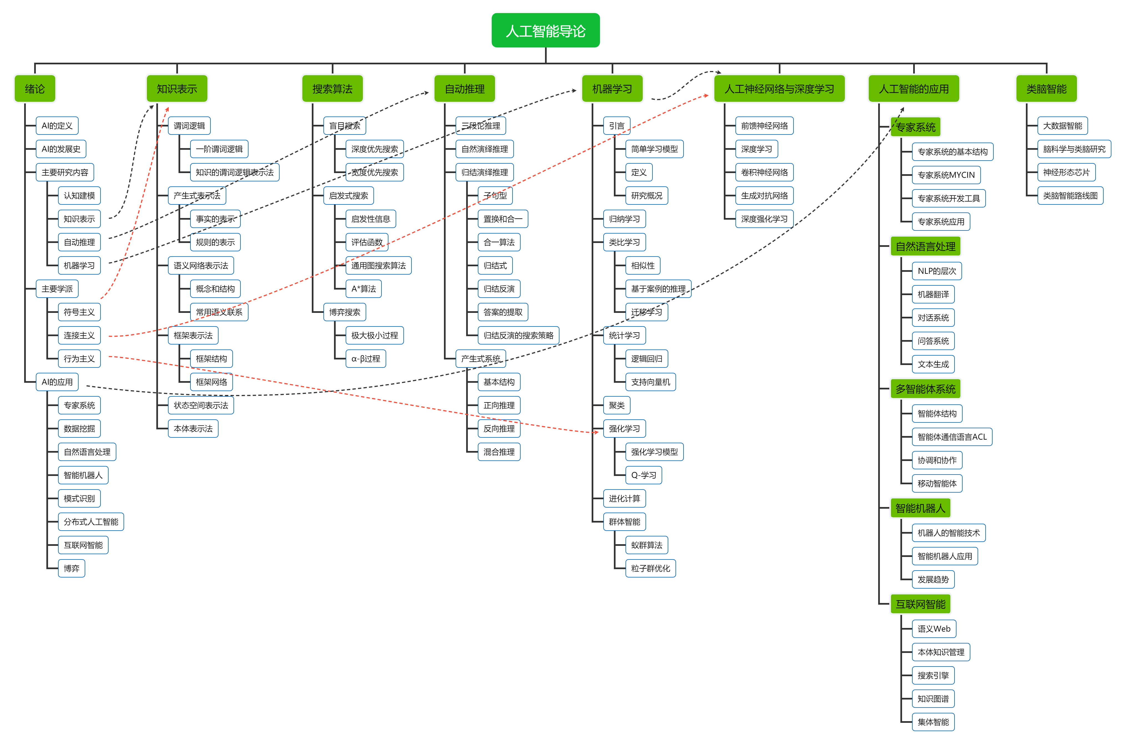

Slide 3
内容提要
2.1 概述
2.2 谓词逻辑
2.3 产生式系统
2.4 语义网络
2.5 框架
2.6 状态空间
2.7 面向对象的知识表示
2.8 剧本
2.9 本体
2.10 小结

Slide 4
数据、信息、知识
数据 Data
事实或观察的结果，是对客观事物的逻辑归纳，表示客观事物的未经加工的原始素材。
数据项本身无意义，需要经过解释，数据和关于数据的解释是不可分的。
信息 Information
由符号组成，如文字和数字。对符号赋予了一定的意义，有一定的用途或价值。
知识 Knowledge
由符号组成，包括了符号之间的关系以及处理这些符号的规则或过程。
知识在信息的基础上增加了上下文信息，提供了更多的意义，更加有用和有价值。
知识是随着时间的变化而动态变化的，新的知识可以根据规则和已有的知识推导出来。

Slide 5
知识、认识论
知识 Knowledge
经过加工的信息，包括事实、信念和启发式规则。
认识论 Epistemology
关于知识的研究，涉及知识的本质、结构和起源。

Slide 6
知识的特性
相对正确性
在一定的条件及环境下，知识一般是正确的，可信任的
不确定性
由随机性引起的不确定性
由模糊性引起的不确定性
由不完全性引起的不确定性
由经验性引起的不确定性
可表示性和可利用性
知识是可以表示出来的
知识是可以利用的
Dep. of AI HBU

Slide 7
知识表示
知识表示 knowledge representation
研究用机器表示知识的可行性、有效性的一般方法，
把人类知识形式化为机器能处理的数据结构，
表示为一组对知识的描述和约定。
把知识客体中的知识因子与知识关联起来，
便于人们识别和理解知识。

Slide 8
知识表示 分类
陈述性知识（描述性知识）：
静态特征。
描述客观事物的属性及其关系。
主要包括三个层次：符号表征、概念、命题。
过程性知识（程序性知识）：
动态特征。
表示推理和搜索等运用知识的过程。
关于问题求解的操作步骤和过程的知识。
解决“做什么”和“如何做”的问题，用来进行操作和实践。

Slide 9
知识表示的要求
表示能力:
正确、有效地将知识表示出来
可理解性:
所表示的知识易读、易懂
可维护性:
便于更新、维护,保证一致性和完整性
便于搜索：
支持对知识库的高效搜索
便于推理:
能够从已有知识中推出需要的答案和结论
Dep. of AI HBU

Slide 10
常用知识表示方法
谓词逻辑
产生式系统
语义网络
框架表示
状态空间
本体

Slide 11
内容提要
2.1 概述
2.2 谓词逻辑
2.3 产生式系统
2.4 语义网络
2.5 框架
2.6 状态空间
2.7 面向对象的知识表示
2.8 剧本
2.9 本体
2.10 小结

Slide 12
谓词逻辑法
逻辑在知识的形式化表示和机器自动定理证明方面发挥了重要的作用，其中最常用的逻辑是谓词逻辑，命题逻辑可以看做谓词逻辑的一种特殊形式。谓词逻辑严格地按照相关领域的特定规则，以符号串形式描述该领域有关客体的表达式能够把逻辑论证符号化，并用于证明定理，求解问题。

Slide 13
推理
今天天阴就要下雨
今天天阴
推理得出，今天下雨
P今天天阴，
Q：今天下雨
P->Q
P
Q
1 人都要死的。
2 崔振超是人。
3 崔振超是要死的。
p:人都是要死的
q:崔振超是人。
s：崔振超要死。

Slide 14
谓词演算
语法与语义
基本符号：谓词符号、变量符号、函数符号、 常量符号、括号和逗号
谓词演算的解释：
谓词符号——对应关系，
常量符号——论域实体，
函数符号——对应函数；
原子公式：由若干谓词符号和项组成的谓词演算。原子公式是谓词演算基本积木块。项包括常量符号、变量符号、函数符号等。定义原子公式为真值或假值就表示了某种语义。
无变量的原子公式取值确定，包含变量的原子公式取值不定。

Slide 15
谓词演算
连词
与、合取（conjunction)：用连词∧把几个公式连接起来而构成的公式。合取项是合取式的每个组成部分。
例：LIKE(I，MUSIC)∧LIKE(I，PAINTING)
（我喜爱音乐和绘画。）
或、析取（disjunction）：用连词∨把几个公式连接起来而构成的公式。析取项是析取式的每个组成部分
例：PLAYS(LILI，BASKETBALL)∨PLAYS(LILI，FOOTBALL) （李力打篮球或踢足球。）
蕴涵（Implication）:“=>”表示“如果—那么”（IF—THEN）关系，其所构成的公式叫做蕴涵。
非（Not）表示否定，～、—均可表示

Slide 16
谓词演算
量词
若一个原子公式P（x），对于所有可能变量 x都具有T值，则用
（ ∀ x）P（x）表示
例如: 所有的机器人都是灰色的
（ ∀ x ）[ ROBOT(x) => COLOR(x,GRAY) ]
全称量词（Universal Quantifier）
存在量词（Existential Quantifier）
若一个原子公式P（x），至少有一个变元x，可使P （x）为T值，则用（ ∃ x）P（x）表示。
例：(∃x)INROOM(x,r1)（1号房间内有个物体）

Slide 17
谓词演算
谓词公式
原子公式的的定义：
用P(x₁，x₂，…，x_{n})表示一个n元谓词公式，其中P为n元谓词，x₁,x₂,…，x_{n}为客体变量或变元。通常把P(x₁,x₂,…,x_{n})叫做谓词演算的原子公式，或原子谓词公式。
谓词公式
可以用连词把原子谓词公式组成复合谓词公式，并把它叫做谓词公式。

Slide 18
谓词演算
合式公式（WFF，well-formed formulas）
合式公式的递归定义
(1)原子谓词公式是合式公式。
(2)若A为合适公式，则～A也是一个合式公式。
(3)若A和B都是合式公式，则(A∧B)，(A∨B)，(AB)和(A←→B)也都是合式公式。
(4)若A是合式公式，x为A中的自由变元，则(x)A和(x)A都是合式公式。
(5)只有按上述规则(1)至(4)求得的那些公式，才是合式公式。
例题：试把下列命题表示为谓词公式：任何整数，或者为整数或者为负数。

Slide 19
谓词演算
合式公式的性质
合式公式的真值表
等价（Equivalence)
如果两个合式公式，无论如何解释，其真值表都是相同的，那么我们就称此两合式公式是等价的。
P Q P∨Q P ∧ Q P⇒Q ～ P
T T T T T F
F T T F T T
T F T F F F
F F F F T T

Slide 20
三段论
1 人都会死
2,崔振超是人
3 崔振超会死
P:人都会死,Q:崔振超是人,S:崔振超会死
P,Q推出S

Slide 21
P,Q
推出S
P->Q,P
Q

Slide 22
谓词逻辑的推理
将推理规则应用于一定的合式公式（集），以产生新的合式公式。
置换(Substitution) ：
在表达式中用置换项置换变量，例如用项（A）替换函数表达式中的变量（x）。一个表达式E（Expression）用一个置换S（Substitution）而得到的表达式的置换，记为ES。
例题：表达式E：P[x,f(y),B]；置换：s1={z/x,w/y},s2={A/y},
s3={q(z)/x,A/y},s4={c/x,A/y}
Solution:
ES1 = P[z,f(w),B]; ES2 = P[x,f(A),B];
ES3 = P[q(z),f(A),B]; ES4 = P[c,f(A),B];
ES1S2 = P[z,f(w),B]; ES2S1 = P[z,f(A),B]

Slide 23
谓词逻辑的推理
合一（Unification)：
合一：寻找项对变量的置换，以使多个表达式一致的操作称为合一。如果一个置换s作用于表达式集{E_{i}}的每个元素，则我们用{E_{i}} s来表示置换例的集。
可合一：如果存在置换s使得表达式集{E_{i}}置换后有：E_{1S}＝ E_{2S}＝ E_{3S}＝…,则我们称表达式集{E_{i}}是可合一的， s 称为{E_{i}} 的合一者。
例题：表达式集{P[x,f(y),B],P[x,f(B),B]} 的合一者：
s ＝ { A/x,B/y }
说明： P[x,f(y),B]s ＝ P[x,f(B),B]s ＝ P[A,f(B),B]

Slide 24
谓词逻辑的推理
最通用的合一者：如果对表达式集{E_{i}}的任一合一者s，都存在某一s’，使得{E_{i}}s ＝ {E_{i}}gs’，则称g为{E_{i}}的最通用合一者。
置换与合一的作用：谓词逻辑推理的基本方法，就是寻找简单有效置换合一，采用消解原理利用消解反演方法求解问题。

Slide 25
内容提要
2.1 概述
2.2 谓词逻辑
2.3 产生式系统
2.4 语义网络
2.5 框架
2.6 状态空间
2.7 面向对象的知识表示
2.8 剧本
2.9 本体
2.10 小结

Slide 26
产生式系统
产生式系统 (production system)的概念，最早是由帕斯特（Post E）于1943年提出的产生式规则得来的。他用这种规则对符号串作替换运算。1965年美国的纽厄尔和西蒙利用这种原理建立了人类的认知模型。同年，斯坦福大学设计第一个专家系统 DENDRAL时，就采用产生式系统的结构。产生式系统是目前已建立的专家系统中知识表示的主要手段之一，如 MYCIN、CLIPS/JESS系统等。在产生式系统中，把推理和行为的过程用产生式规则表示，所以又称基于规则的系统。

Slide 27
产生式系统的基本结构
产生式规则
条件 → 行动
前提 → 结论
“if P then Q” 注意：P和Q不一定总是用谓词表示
谓词逻辑中的蕴含式和产生式
基本形式相同
蕴含式是产生式的一种特殊情况
蕴涵式知识产生式规则的特殊形式

Slide 28
产生式系统的基本结构
工作区
规则库
匹配器
解释器
冲突集/冲突消解器

Slide 29
产生式系统的基本结构
工作区
综合数据库是用于存放问题求解过程中各种当前信息的数据结构,包括原有信息,中间结果,最终结果等.
规则的激活:当规则库中某条产生式的前提可与综合数据库中的某些已知事实匹配时,该产生式就被激活
综合数据库是不断更新和变化的,是动态的
综合数据库也称为：上下文、黑板、工作区等

Slide 30
产生式系统的基本结构
控制子系统
控制子系统负责整个产生式系统的运行
匹配器判断规则条件是否成立，
冲突消解器负责选择可调用的规则，
解释器负责执行规则的动作，并在满足结束条件时终止产生式系统的运行。
具体有：
匹配规则条件部分；
多于一条规则匹配成功时，选择哪条规则执行(点燃)；
如何将匹配规则的结论部分放入综合数据库（是直接添加到数据库中，还是替换其中的某些东西）；
决定系统何时终止；

Slide 31
产生式系统的基本结构
识别-动作循环
（1）从规则库中寻找所有能够和工作区中已有事实相匹配的规则，并将这些规则加入到冲突集中
（2）若有多个规则存在，则根据冲突消解策略由冲突集中选择一条规则执行。
（3）执行规则中的动作，根据动作向工作区中加入新的事实或删除旧的事实。

Slide 32
例1
八数码游戏(eight puzzle)
2
3
7
1
2
3
5
1
8
4
4
8
6
7
6
5

Slide 33
例1
游戏说明：
一个棋盘有9个方格，放了8个数（1-8）；
初始时，8个数随机放置；
数字移动规则：空格周围的数字可移动到空格中；
如果通过移动数字，达到一个目标状态，则游戏成功结束；
求一个走步序列;
问题：怎样用一个产生式系统描述并解决上述问题？

Slide 34
例1
产生式系统的描述:
综合数据库：存放棋盘的状态。
棋盘的状态：8个数字在棋盘上的位置分布。
每走一步，状态就会发生变化；
存放棋盘的当前状态；
规则：规则是数字移动的方法。
空格的移动:
如果空格左边有数字，则将左边的数字移到空格上；
如果空格右边有数字，则将右边的数字移到空格上；
如果空格上边有数字，则将上边的数字移到空格上；
如果空格下边有数字，则将下边的数字移到空格上；

Slide 35
例2
问题：设字符转换规则
A∧B→C
A∧C→D
B∧C→G
B∧E→F
D→E
已知：A，B
求：F

Slide 36
例2
一、综合数据库
{x}，其中x为字符
二、规则集
1，IF A∧B THEN C
2，IF A∧C THEN D
3，IF B∧C THEN G
4，IF B∧E THEN F
5，IF D THEN E

Slide 37
例2
三、控制策略
顺序排队
四、初始条件
{A，B}
五、结束条件
F∈{x}

Slide 38
产生式系统的推理
正向推理:从已知事实出发,通过规则库求得结论.也称为数据驱动方式,或从底向上的方式
反向推理:从目标出发.反向使用规则,求得已知事实,或称目标驱动,自顶向下.
双向推理:既自顶向下,又自底向上相结合得方法.直至某个中间界面两方向结果相符便成功结束.

Slide 39
正向推理推理过程
正向推理推理过程
(1)规则库中的规则与数据库中的事实进行匹配,得到匹配成功的规则集合
(2)从匹配规则集中选择一条规则作为使用规则
(3)执行使用规则的后件,将该规则的后件送入数据库.
重复上述过程直到达到目标

Slide 40
反向推理推理过程
反向推理推理过程
(1)规则集合中的规则后件与目标事实进行匹配,得到匹配的规则集合
(2)从匹配规则集合中选择一条规则作为使用规则
(3)将使用规则的前件作为子目标
重复上述过程,直到各子目标均为已知事实成功结束

Slide 41
产生式系统的特点
优点
(1)自然性
(2)模块性
(3)有效性既可表示确定性知识,又可表示非确定性知识,既可表示启发式知识,又可表示过程性知识
(4)清晰性:格式固定,结构简单,便于一致性,完整性检查
不足之处
效率不高:匹配-冲突消解-执行,并且可能产生组合爆炸
不能表达具有结构性的知识

Slide 42
内容提要
2.1 概述
2.2 谓词逻辑
2.3 产生式系统
2.4 语义网络
2.5 框架
2.6 状态空间
2.7 面向对象的知识表示
2.8 剧本
2.9 本体
2.10 小结

Slide 43
语义网络
基本概念
语义网络是通过概念及其语义关系来表达知识的一种网络图,是一种“带标识”的有向图.
节点表示各种事物,概念,情况,属性,动作,状态等.弧表示各种语义关系
(节点1 , 弧, 节点2)
也可表示为:
当把多个基本的网络通过相应的语义关联在一起时,就得到一个语义网络
R
B
A

Slide 44
常用的语义联系
ISA,AKO,Part-of,Infer等
A-Member-of:表示个体与集体之间的关系.
Composed-of: 表示“构成”联系,是一种一对多的联系
Have: 表示属性或事物的“占用”关系.如鸟有翅膀
Before, After, At: 表示事物之间的时间先后顺序
Located-on(-at,-under,-inside,outside):表示事物之间的位置关系
Similar-to,Near-to:表示事物之间的相似或接近的关系

Slide 45
语义网络的特点
(1) 能把实体的结构、属性与实体间的因果关系显式并简明地表达出来 , 与实体相关的事实、特征和关系可以通过相应的节点弧线推导出来。这样便以联想方式实现对系统 的解释。
(2) 由于与概念相关的属性和联系被组织在一个相应的节点中 , 因而使概念易于受访和学习。
(3 ）表现问题更加直观 , 更易于理解 , 适于知识工程师与领域专家的沟通。语义网络中的继承方式也符合人类的思维习惯。
(4) 语义网络结构的语义解释依赖于该结构的推理过程而没有结构的约定 , 因而得到的推理不能保证像谓词逻辑法那样有效。
(5 ）节点间的联系可能是线状、树状或网状的 , 甚至是递归状的结构 , 使相应的知识存储和检索可能需要比较复杂的过程。

Slide 46
二元语义网络的表示
表示一些简单事实，如占有关系和其它情况：以节点表示实体与概念，节点间关系以有向链关联。
例： 小燕是一只燕子，燕子是一种鸟，鸟有翅膀；巢-1是小燕的巢，巢-1是巢中的一个。
问题：
上述的语义网络为二元关系，无法表示复杂事实，如：小燕从春天到秋天占有巢－1。
如果采用谓词逻辑表示为一个四元谓词演算：
Owns（XIAOYAN,NET-1,SPRING,FALL）
ISA
ISA
XIAOYAN
SWALLOW
BIRD
HAS-PART
OWNS
ISA
WINGS
NEST-1
NEST

Slide 47
Simmons与Slocum的扩展
- 允许节点既可以表示一个物体或一组物体，也可以表示情况与动作。每一情况节点成为事例框，有一组向外的弧，用以说明与该事例有关的各种变量。
ISA
ISA
XIAOYAN
SWALLOW
BIRD
OWNER
OWNEE
ISA
OWN-1
NEST-1
NEST
STARTTIME
ISA
SPRING
TIME
ENDTIME
ISA
ISA
FALL
ISA
OWNERSHIP
SITUATION

Slide 48
选择语义基元
问题：如果语义网络只表示一个特定的物体或概念，那么当有更多不直接相关的同类实体与概念时，需要很多独立的语义网络，使得语义网络图复杂化。
Solution：通常需要把有关的一组物体或概念的知识用一个语义网络表示出来，否则会造成网络过多，使问题复杂化。试图用一组基元来表示知识，以便简化表示，并可用简单的知识来表示更复杂的知识，称为选择语义基元。
COLOR
MYCAR
RED
COLOR
LIHUA’CAR
GREEN

Slide 49
椅子的语义网络
FURNITURE
ISA
ISA PART
PERSON
CHAIR
SEAT
ISA
ISA
COLOR
X
MYCAR
BROWN
OWNER
COVERING
LEATHER

Slide 50
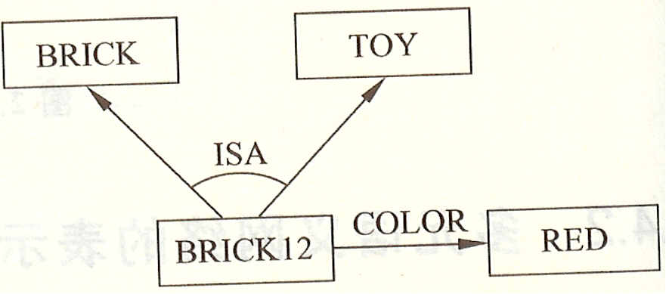
语义网络的推理过程
语义网络表示知识，没有形式语义，没有统一的语义表示法。
为了便于下面的叙述 , 对所用符号作进一步的规定。区分在链的头部和在链的尾部的节点 , 把在链的尾部的节点称为值节点。另外 , 还规定节点的槽相当于链 , 不过取不同的名字而已。如砖块12(BRICK12)有3个链,构成两个槽。其中一个槽只有一个值,另外一个槽有两个值。颜色槽(COLOR)填入红色(RED) ISA槽填入了砖块 (BRICK)和玩具(TOY) 。

Slide 51
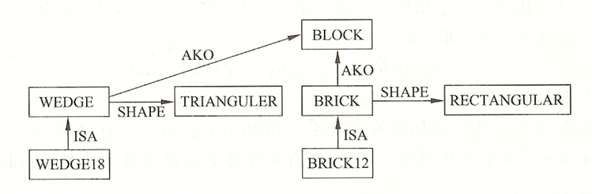
语义网络的继承推理
所谓继承就是对事物的描述从概念节点或类节点传递到实例节点，例如下图。

Slide 52
语义网络的继承推理
三种继承模式
值继承：ISA链与 AKO（A Kind Of）链，常用知识传递方法；放入值侧面中。
“如果需要”（If－needed）链：有时对不知道的槽值，可以计算得到，通过此计算程序得到知识的模式称为if－needed链，如通过体积与密度在需要时可以计算其质量。 if－needed程序放入IF－NEEDED侧面中。
“缺省”继承：在对事务所作假设无十分把握时，可以加上“可能”字样，这种不肯定的值称为“缺省”值，放入槽的DEFAULT侧面中。

Slide 53
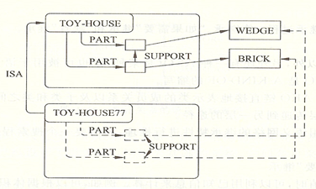
语义网络的匹配推理
当解决涉及由几部分组成的事物时 ,必须制定把值从类部件传递到实例部件的路径，称为匹配推理。
例如, 由于 TOY-HOUSE77 是 TOY-HOUSE 的一个实例 , 所以它必须有两个部件 , 一个是砖块 , 另一个是模块 (wedge) 。另外 , 作为玩具房的一个部件的砖块必须 支撑模块。在下图中 , 玩具房 -77 部件以及它们之间的链 , 都用虚线画的节点和箭头 来表示。因为这些知识是通过继承而间接知道的 , 并不是通过实际的节点和链直接知道的。因此 , 虚线所表示的节点以及箭头所表示的链是虚节点和虚链。

Slide 54
内容提要
2.1 概述
2.2 谓词逻辑
2.3 产生式系统
2.4 语义网络
2.5 框架
2.6 状态空间
2.7 面向对象的知识表示
2.8 剧本
2.9 本体
2.10 小结

Slide 55
框架表示
框架：框架是一种结构化表示法，通常采用语义网络中的节点-槽-值表示结构，以通用数据结构的形式存储以往的经验知识。
框架与语义网络的关系：
框架可以定义为一组语义网络的节点与槽，这组节点与槽可以描述格式固定的事务、行为和事件；
语义网络是节点和弧线的集合，也可以看作框架的集合。
思考：框架与语义网络的区别？

Slide 56
框架的构成
框架通常由描述事务的各个方面的槽组成，每个槽可以拥有若干个侧面，而每个侧面可以拥有若干个值。
框架的一般结构：
<框架名>
<槽 1 > <侧面 11 > <值 111 >…
<侧面 12 > <值 121 >…
…
<槽 1 > <侧面 21 > <值 211 >…
<侧面 22 > <值 221 >…
…
…
<槽 1 > <侧面 n1 > <值 n11 >…
<侧面 n2 > <值 n21 >…
…
<侧面 nm > <值 nm1 >…

Slide 57
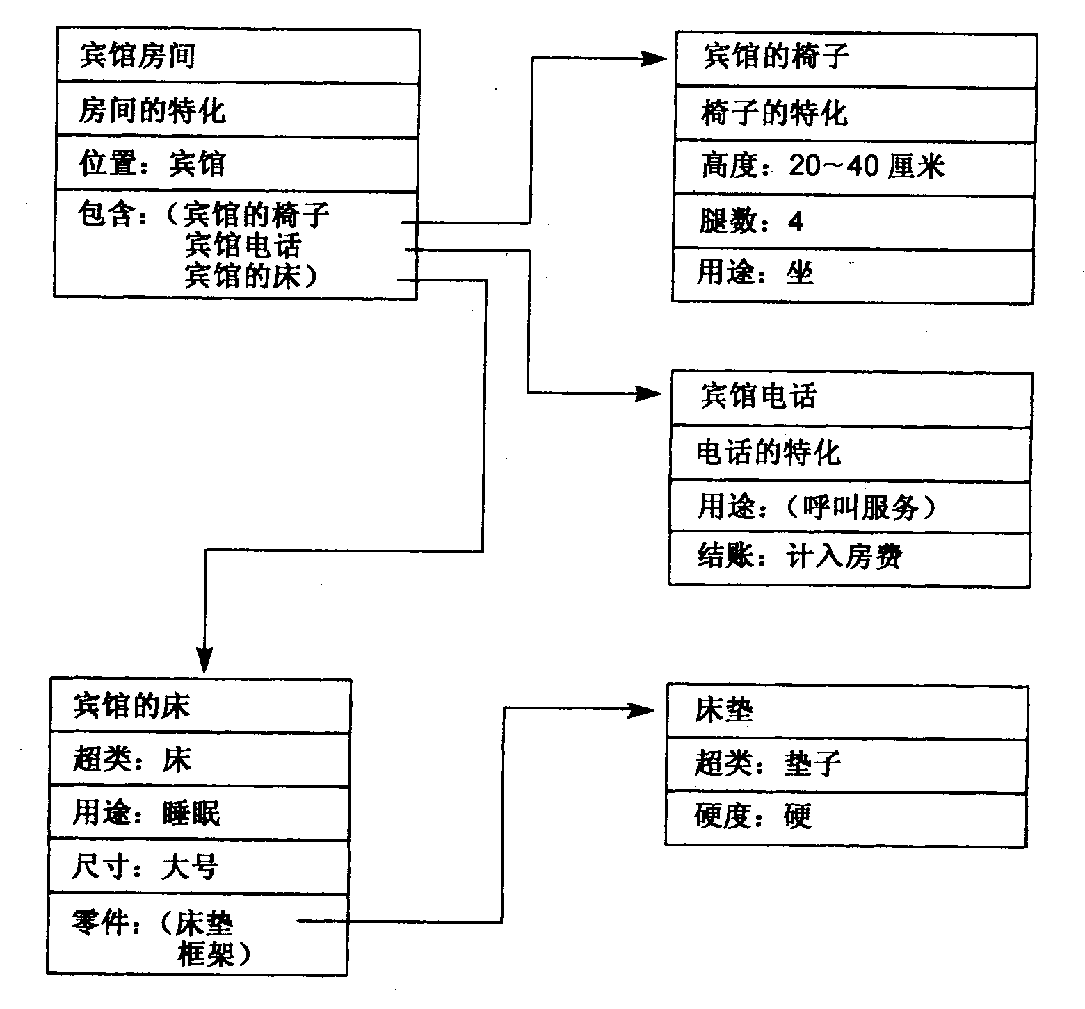
宾馆房间的框架描述

Slide 58
框架的推理
框架系统的基本推理方法
特性继承，例如：燕子－>鸟
部分匹配，例如TOY－HOUSE
从描述中直接引用，例如：ROOM的例子
各槽值的相关信息可以指导进行该槽值的描述，
思考：框架是一种规定格式描述的事务、行为与事件。那么对于具体的应用，当直接套用框架知识推理不顺利时，框架推理的策略？

Slide 59
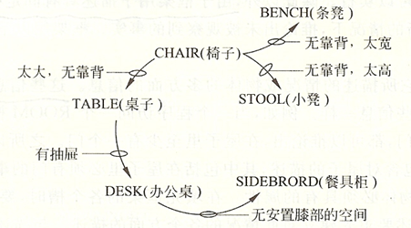
框架推理的选择方法
选择与当前情况对应的框架片断，与其他候选框架相匹配，选择最佳匹配；（知识的合成、交叉）
允许部分不相匹配的信息，如漏失某项特性比多了某项特性更合理，比如只有一条腿的人比有三条腿的人更合理；（合理推断）
查询框架之间保存有关的连接，指出应用此框架不合理的情况下，可以下一步试探的建议框架；
沿着框架系统的层次向上搜索，知道找到足够通用、与事实不矛盾的框架，或直接使用，或者建立新的下一层框架。（类型匹配与新类生成）

Slide 60
内容提要
2.1 概述
2.2 谓词逻辑
2.3 产生式系统
2.4 语义网络
2.5 框架
2.6 状态空间
2.7 面向对象的知识表示
2.8 剧本
2.9 本体
2.10 小结

Slide 61
状态空间表示
问题求解技术主要是两个方面：
问题的表示
求解的方法
状态空间法
状态（state）:表示问题解法中每一步问题状况的数据结构
算符（operator):把问题从一种状态变换为另一种状态的手段
状态空间方法:基于解答空间的问题表示和求解方法，它是以状态和算符为基础来表示和求解问题的

Slide 62
问题状态描述
状态(State)：描述某类不同事物间的差别而引入的一组最少变量q₀，q₁，…，q_{n}的有序集合。
算符(Operate)：使问题从一种状态变化为另一种状态的手段称为操作符或算符。
问题的状态空间(State Space)：是一个表示该问题全部可能状态及其关系的图，它包含三种说明的集合，即三元状态（S，F，G）。

Slide 63
状态空间描述
…
Middle
State
Goal
State
Original State
…
状态空间法：从某个初始状态开始，每次加一个操作符，递增的建立起操作符的实验序列，直到达到目标状态止。
例如下棋、迷宫及各种游戏。

Slide 64
例:三数码难题
2
3
2
3
2
2
1
1
1
3
1
3
3
1
2
2
1
3
初始棋局
目标棋局

Slide 65
状态空间图
状态空间也可以用一个赋值的有向图来表示， 该有向图称为状态空间图。在状态空间图中包含了操作和状态之间的转换关系，节点表示问题的状态，有向边表示操作。
路径 某个节点序列（ni1，ni2，…，nik）当 j = 2，3，…，k时，如果对于每一个ni，j-1都有一个后继节点ni，j存在，那么就把这个节点序列叫做从节点ni1至节点nik的长度为k的路径
代价 用c（ni，nj）来表示从节点ni指向节点nj的那段弧线的代价。两点间路径的代价等于连接该路径上各节点的所有弧线代价之和.

Slide 66
内容提要
2.1 概述
2.2 谓词逻辑
2.3 产生式系统
2.4 语义网络
2.5 框架
2.6 状态空间
2.7 面向对象的知识表示
2.8 脚本
2.9 本体
2.10 小结

Slide 67
面向对象的知识表示
认为世界由各种“对象”组成，每个对象类都定义了所谓“方法”（method），它们实际上可视为允许作用于该类对象上的各种操作。
面向对象知识表示方法与框架表示方法有许多相似之处，如层次分类和特性继承机制等。但由于应用目标不同，实现和使用方式有较大区别。框架表示法旨在支持知识的陈述性表示，强调事物的结构化描述和对人思维方式的模拟。面向对象表示法则强调信息的结构化处理，注重信息和信息处理的封装和程序设计的模块化。

Slide 68
内容提要
2.1 概述
2.2 谓词逻辑
2.3 产生式系统
2.4 语义网络
2.5 框架
2.6 状态空间
2.7 面向对象的知识表示
2.8 剧本
2.9 本体
2.10 小结

Slide 69
剧本（Script）表示
提问：框架中对事件的描述有什么不足？
定义：剧本是框架的特殊形式，它用一组槽值描述事件发生的序列。
剧本的构成：
（1）开场条件 （事件发生的前提条件）
（2）角色 （有关人物的槽值）
（3）道具 （有关物体的槽值）
（4）场景 （事件的顺序，场景可以是其他剧本）
（5）结果 （事件发生后的结果）

Slide 70
剧本实例-餐厅
(1) 开场条件
(a) 顾客饿了 , 需要进餐。 (b) 顾客有足够的钱。
(2) 角色： 顾客 , 服务员 , 厨师 , 老板。
(3) 道具： 食品 , 桌子 , 菜单 , 钱。
(4) 场景
场景 l 进入餐厅 (a) 顾客走入餐厅 (b) 寻找桌子 (c) 在桌子旁坐下。
场景 2 点菜 (a) 服务员给顾客菜单 (b) 顾客点菜 (c) 顾客把菜单还给服务员 (d) 顾客等待服务员送菜。
场景 3 等待 (a) 服务员把顾客所点的菜告诉厨师 (b) 厨师做菜。
场景 4 吃菜 (a) 厨师把做好的莱给服务员 (b) 服务员给顾客送菜 (c) 顾客吃菜。
场景 5 离开 (a) 服务员拿来账单 (b) 顾客付钱给服务员 (c) 顾客离开餐厅。
(5) 结果
(a) 顾客吃了饭 , 不饿了。
(b) 顾客花了钱。
(c) 老板挣了钱。
(d) 餐厅食品少了。

Slide 71
剧本推理
剧本中所有描述的事件形成巨大的因果链；
剧本中对应于当前情形，其事件一般包括两种处理方式：
对于不是事件核心部分的剧本，设置指针指向即可，当它成为核心事件再启用；
对于事件核心部分的剧本，使用人物、事件、条件等填充槽值，启用其场景序列；
推理方法：
剧本启动后，即可按其场景序列推断其过程；
运用剧本可以预测未提及的事件；
如过非核心事件的剧本部分启动，场景序列可能改变；
思考：剧本与框架系统在知识描述方面的不同的特点？

Slide 72
内容提要
2.1 概述
2.2 谓词逻辑
2.3 产生式系统
2.4 语义网络
2.5 框架
2.6 状态空间
2.7 面向对象的知识表示
2.8 剧本
2.9 本体
2.10 小结

Slide 73
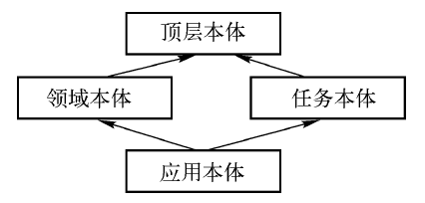
本体
美国斯坦福大学知识系统实验室（KSL）的格鲁伯(Gruber T R) 在1993年指出：“本体是概念化的一个显式的规范说明或表示。”这是第一个在信息科学领域广泛接受的本体的正式定义。博斯特(Borst W)对格鲁伯的本体定义稍微作了一点修改，认为本体可定义为“被共享的概念化的一个形式的规格说明”。
根据本体在主题上的不同层次，将本体分为顶层本体（Top-level ontology）、领域本体（Domain ontology）、任务本体（Task ontology）和应用本体（Application ontology）。

Slide 74
内容提要
2.1 概述
2.2 谓词逻辑
2.3 产生式系统
2.4 语义网络
2.5 框架
2.6 状态空间
2.7 面向对象的知识表示
2.8 剧本
2.9 本体
2.10 小结

Slide 75
小结
知识是有关信息关联在一起形成的信息结构，具有相对正确性、不确定性、可表示性和可利用性等特点。对知识的表示可以分为符号表示法和连接机制表示法。
本章讨论的知识表示法都是面向符号的知识表示方法。在这些表示方法中，谓词逻辑、产生式系统和状态空间表示法属于非结构化的知识表示范畴，语义网络、框架、面向对象和脚本技术属于结构化的知识表示范畴。这些表示方法各自有各自的长处，分别适用于不同的情况。

Slide 76
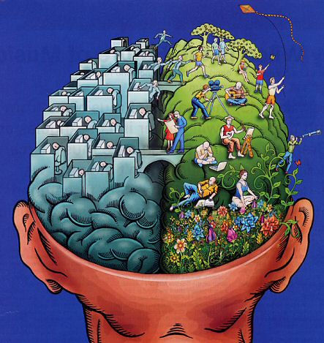
Thank You

